Slide 1
Management, zavádění a inovace informačních systémů I.
Autoři: Melicharová, Lamač, Urban, Vavřinka

Slide 2

MANAGEMENT
Systém organizování, plánování, vedení a kontrola
Firma je tvořena hierarchicky a logicky propojenými celky, které vycházejí z určitých funkčních rolí.
U každé firmy jsou orgány trochu jiné, s jinou strukturou a vzájemnou provázaností.
Úrovně managementu:
1. Top management
2. Middle management
3. Liniový management

Slide 3
Organizační schéma
CEO
(Chief Executive Officer)
GENERÁLNÍ ŘEDITEL
CFO
(Chief Financial Officer)
FINANČNÍ ŘEDITEL
CMO
(Chief Marketing Officer)
ŘEDITEL MARKETINGU
CTO
(Chief Technical Officer)
ŘEDITEL VÝROBY
HR
(Human Resources)
PERSONALISTIKA
Sales manager
Key account manager
PR
(Public Relations)
Production manager
Personal officer

Slide 4

Pracovní termíny
BUDGET – rozpočet
DRAFT / NADRAFTOVAT – pracovní verze dokumentu
WORKFLOW – stanovený pracovní postup
DEAL – nabídka, kšeft
KONTRAKT – smlouva
CHECK – ověřování
HOME OFFICE – práce z domova

Slide 5
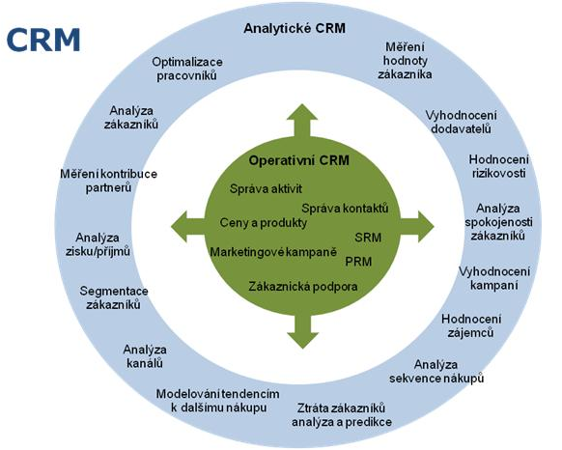
KLÍČOVÉ TYPY INFORMAČNÍCH SYSTÉMŮ
ERP (Enterprise Resource Planning) – podnikový informační systém
BI (Business intelligence) – systém, který na základě získaných dat (např. z ERP systému) provádí nejrůznější statistické a analytické výpočty, čímž umožňuje odhadnout budoucí stav věcí.
MIS (Management informatio systems) - systém, který zpracovává a shrnuje získaná data do požadované formy.
CRM (Customer relationship managment) -označení pro metodu řízení vztahů se zákazníky. CRM systém obsahuje obvykle databázi všech zákazníků.
CMS (Content management system) – systém pro srpávu obsahu (intranet, či extranet apod.), tzv. portálové řešení

Slide 6

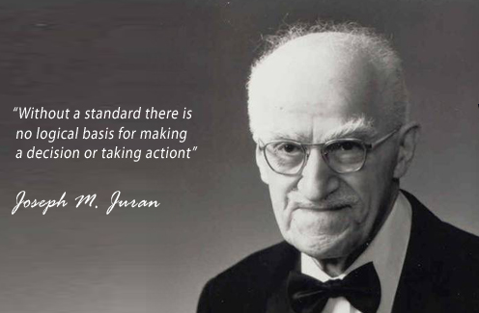
PARETOVO PRAVIDLO = PRAVIDLO 80/20
Vilfredo Pareto (1848 – 1923) :
80 % bohatství je spravováno zhruba 20% populace
Do praxe toto pravidlo v r. 1941 uvedl Joseph Moses Juran (1904- 2008):
za 80 % problémů může 20 % příčin
Jednou z nejužitečnějších aplikací Paretova pravidla je tato:
20 % úsilí dává 80 % výsledku
Není důležité, zda je to 80/20, 70/30 nebo 90/10,
ale to, že je to nevyvážené a umíme určit,
co se vyplatí dělat a co ne.

Slide 7

Příklady Paretova pravidla:
Peníze ve společnosti → menšina lidí vlastní většinu bohatství.
Tvoje myšlenky → většinu dne myslíš na stejné věci
Komunikace → využíváme asi 700 slov, nikoliv celou slovní zásobu
Rychlejší učení → většinu věcí se naučíš za krátký čas
Firmy a zákazníci → většinu zisku přinesou do firmy stálí zákazníci
Státní školství → NEGATIVNÍ PŘÍKLAD :
učí se 80% věcí, které přinesou malý užitek

Slide 8
Paretova (ABC) analýza
Metoda, která pomáhá stanovit priority odstraňování hlavních problémů firmy.
Vychází z pravidla 80/20.
Paretova analýza se realizuje v několika krocích:
    Definování místa analýzy - např. reklamace, úspěšnost produktů apod.
Sběr dat
Uspořádání dat - seřadí se od největší zvolené hodnoty po nejmenší
Lorenzova kumulativní křivka - vznikne součtem hodnot u jednotlivých dat
Stanovení kritéria rozhodování - zvolíme si, kolik chceme odstranit problémů (80/20, 70/30...)
Identifikování hlavních příčin - vyhodnocení grafu
Stanovení nápravných opatření k odstranění přičin, které nám způsobují nejvíce ztrát.

Slide 9
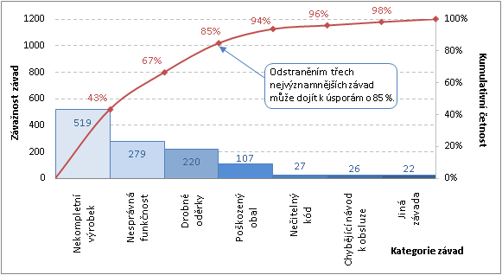
Paretova analýza - příklad

Slide 10
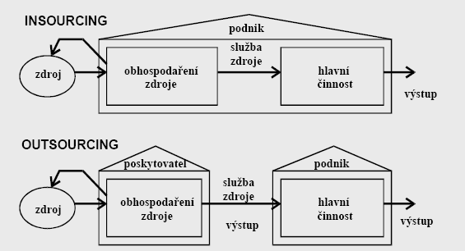
OUTSOURCING
OUT
vnější, externí
SOURCE
zdroj
Přenesení ucelených vedlejších činností na jiné společnosti
Typicky se jedná o činnosti jako je úklid, doprava, údržba, IT…)
Proč outsourcovat?
1. můžeme se soustředit na jádro našeho byznysu
2. zhotovení zakázky lepším a modernějším vybavení
3. úspora nákladů
4. kvalifikovanější pracovní síla
5. úspora času
………

Slide 11
Kdy outsourcovat?
Kdy neoutsourcovat?
Když vlastními silami děláme dráž, než je to pro nás schopen v nezměněné kvalitě udělat někdo jiný.
Když vlastními silami nejsme schopni dělat příliš dobře, jako to nabízí daný poskytovatel.
Při vyhodnocení příliš velkých rizik
Když byste dávali z rukou know- how, nebo informace o svých zákaznících.
V případě, že by outsourcování dané služby vedlo ke komplikacím v jejím každodenním využívání.
Vyplatí se outsourcovat?
Ano, ale jak kdy, jak komu a jak co.

Slide 12
VÝVOJ IT ŘEŠENÍ
Každá firma vytváří pro vlastní potřebu či potřebu svých zákazníků IT tým, který se bude starat o digitální řešení na zakázku:
- interní vývojový tým
-externí vývojový tým
Každý vývojový tým v sobě skrývá určitá úskalí.

Slide 13
Nevýhody externího řešení IT
Riziko úniku citlivých dat o klientech
Závislost na know-how poskytovatele
Nekontrolovatelné toky vnitřních informací mimo společnost
Výběr poskytovatele, který nebude schopen zadání realizovat za cenu, v čase a kvalitě, které jsme si stanovili.
Nižší motivace
Nejasně definované podmínky finančního plnění v návaznosti na kvalitu a časový plán
Nejasnost v zodpovědnosti

Slide 14

Děkujeme za pozornost ☺

Slide 15
Použité zdroje:
https://managementmania.com/cs/formalni-organizacni-struktura
http://www.businessinfo.cz/cs/clanky/typy-organizacnich-struktur-cleneni-2840.html#!&chapter=1
http://www.businessvize.cz/organizace/maly-slovnicek-velkych-manazerskych-pojmu
http://www.businessvize.cz/informacni-systemy/k-cemu-jsou-crm-systemy
http://www.businessvize.cz/rizeni-a-optimalizace/paretova-abc-analyza-mocny-nastroj-v-logistice-marketingu-i-obchodu
https://lorenc.info/3MA381/graf-paretova-analyza-priklad.htm
http://www.vlastnicesta.cz/metody/pareto-analyza/
https://managementmania.com/cs/outsourcing
https://www.systemonline.cz/clanky/uskali-zavadeni-is-it-ve-firme.htm
http://www.svetbyznysu.cz/2013/07/dostan-to-co-chces-aneb-uskali-externiho-it-vyvoje/

